Slide 1
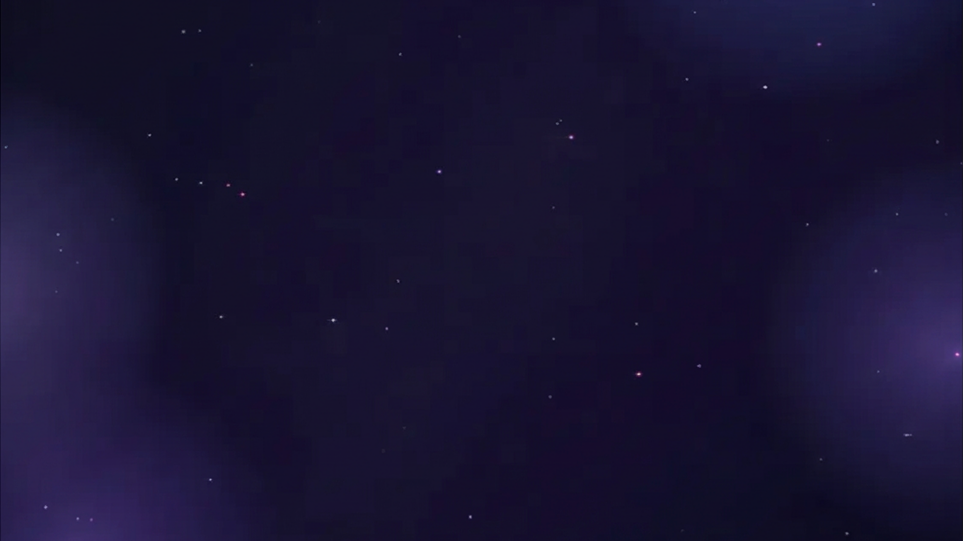



AI 래퍼와 함께 만드는
'우리들의 졸업 이야기'

Slide 2
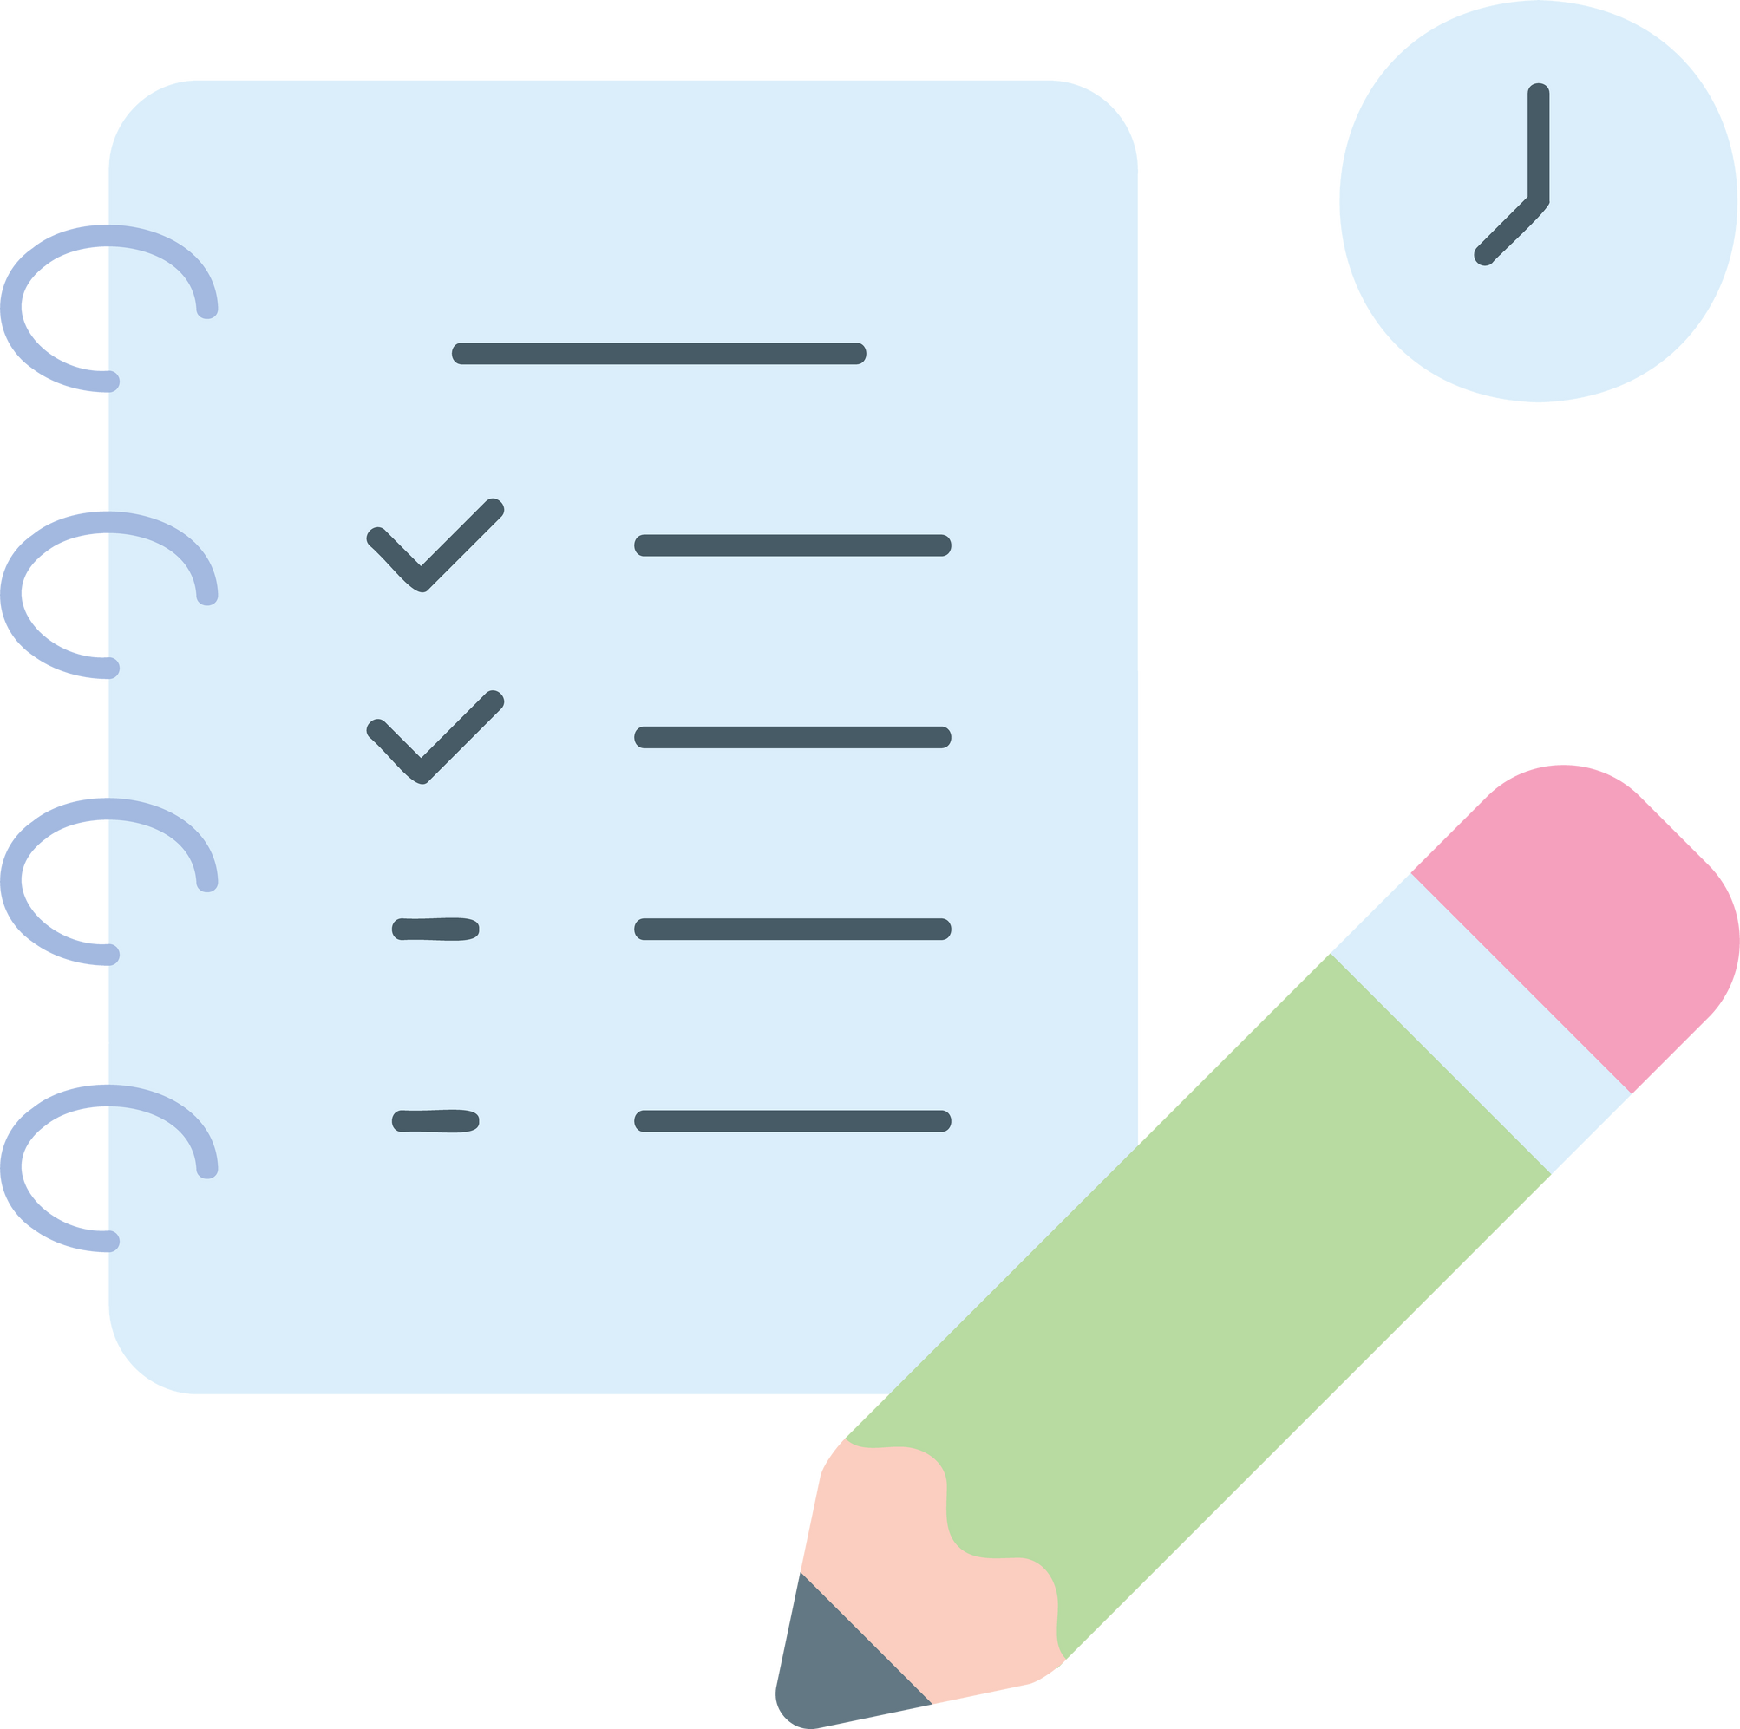

수업 개요
클래스팅 샌드박스
난이도 및 소요시간
수업 특징
- AI 젤로가 탑재된
디지털 플랫폼
- 학생별 계정 필요
- 프롬프트 입력 및 AI
답변 확인 가능
- 교사 모니터링 기능
제공
- 난이도: 하
- 소요시간: 40분
- 대상: 초등학교 6학년
- 관련 키워드: 힙합, 작사,
라임, 졸업, 감정 표현
- 졸업을 주제로 감정을
표현하고 AI와 협업하는
창작 활동
- 생성형 AI를 활용한
창의적 랩 가사 창작 수업

Slide 3
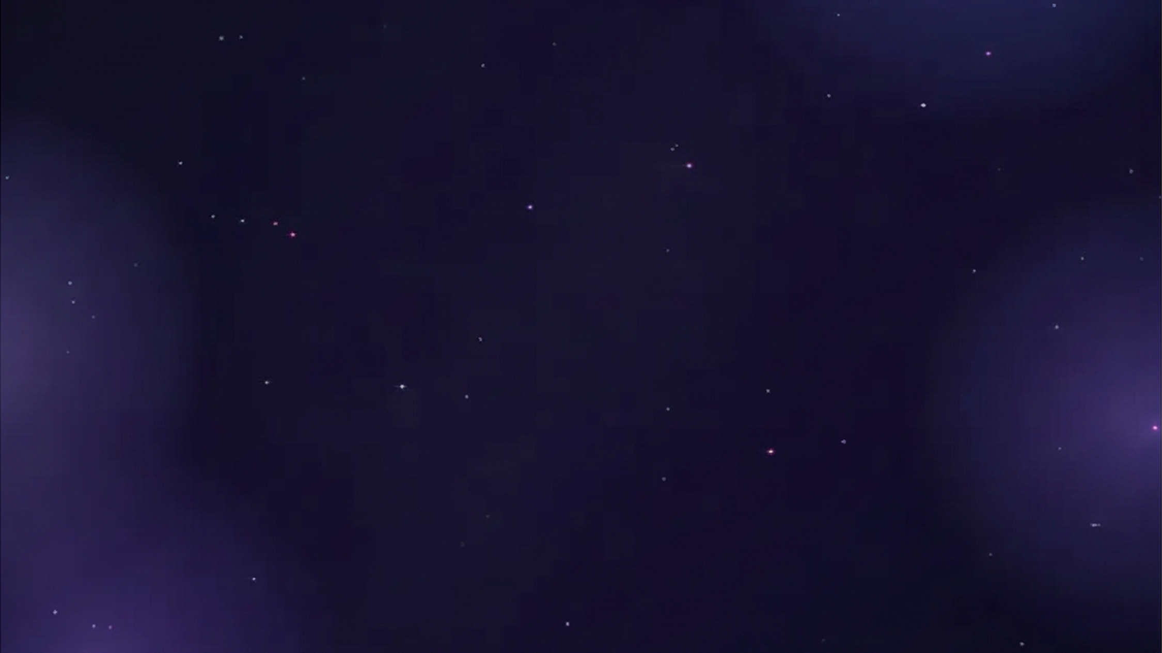

AI 래퍼와 함께 만드는 ' 우리들의 졸업 이야기'
성취기준
[6음03-01] 느낌과 아이디어를 떠올려 여러 매체나 방법으로 자신감 있게 표현한다.
학습 목표
1. 랩 음악의 기본 요소인 라임(운율)의 개념을 이해하고 설명할 수 있다.
2. 생성형 AI를 보조 작사가로 활용하여 졸업에 대한 감정을 담은 독창적인
랩 가사를 창작할 수 있다.

Slide 4
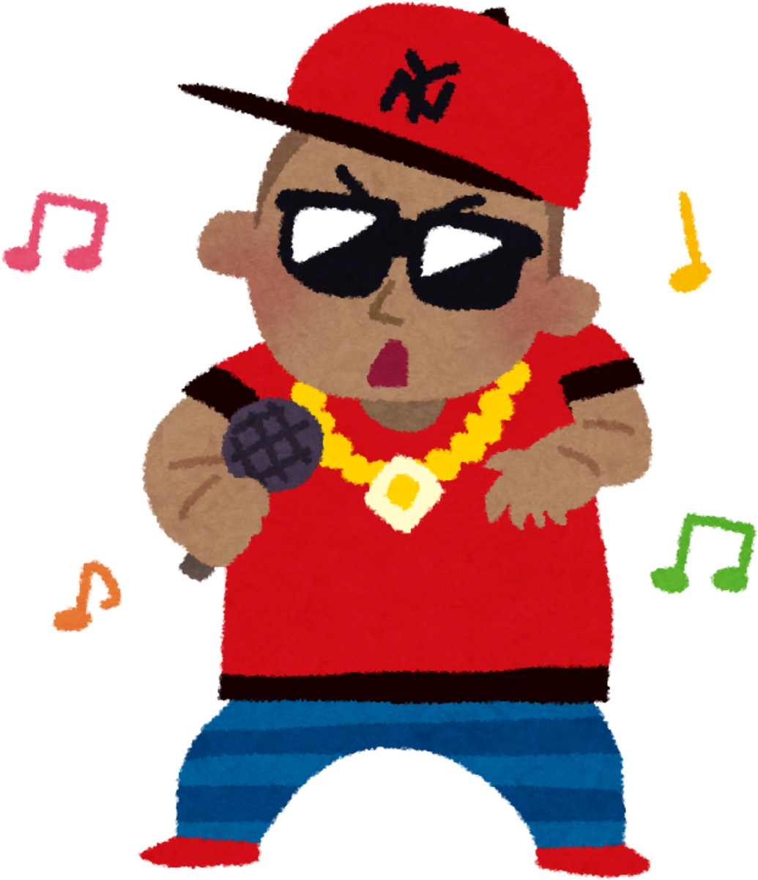
[1차시]
AI 래퍼와 함께 만드는 '우리들의 졸업 이야기'

Slide 5
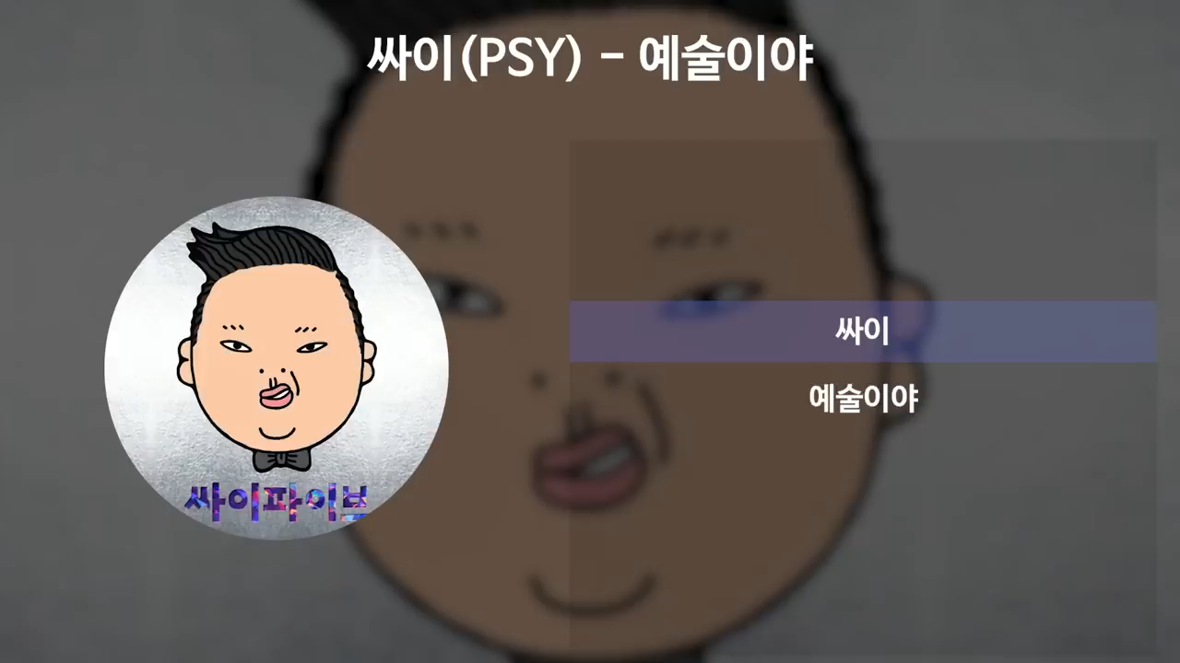
동기유발 – ＂Yo! 힙합으로 말해요＂

Slide 6
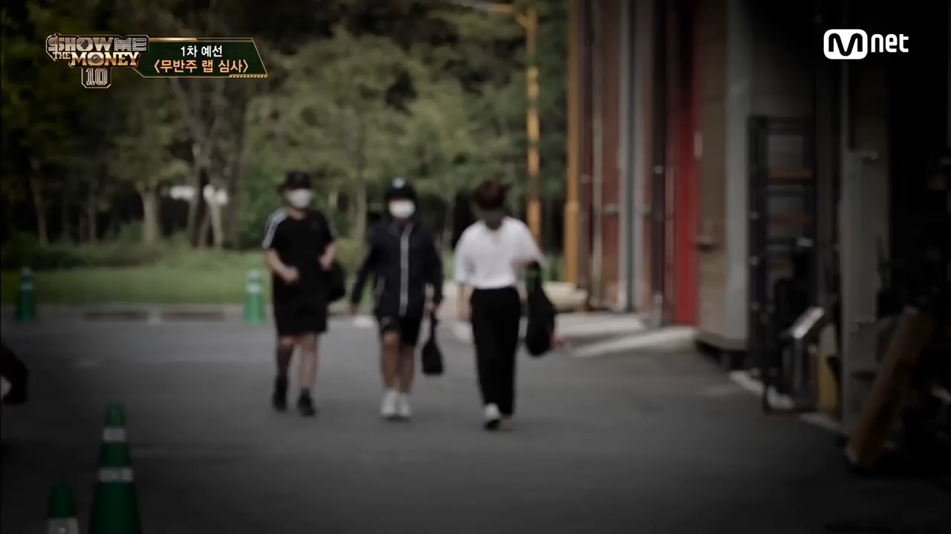
동기유발 – ＂Yo! 힙합으로 말해요＂

Slide 7

동기유발 – ＂Yo! 힙합으로 말해요＂
라임 찾기
- '말 끝마다 비슷한 소리가 반복되는 게
들리나요?‘ 라임을 찾아본다.
- '졸업하면 가장 생각날 것 같은
장면은 무엇인가요?‘ 추억을 떠올린다.

Slide 8
[학습 목표 확인]

Slide 9
[학습 목표 확인]
랩 음악의 기본 요소인 라임(운율)의 개념을 이해하고 설명할 수 있다.
생성형 AI를 보조 작사가로 활용하여 졸업에 대한
감정을 담은 독창적인 랩 가사를 창작할 수 있다.

Slide 10
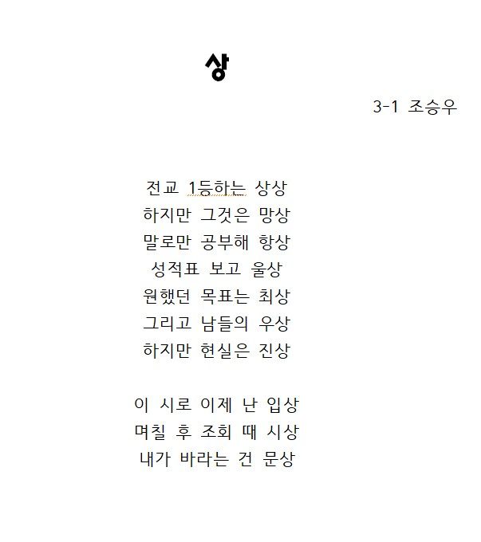
[개념] 라임(Rhyme)이 뭐길래? (5)
라임(Rhyme)의 개념
- 시의 운율처럼 랩에서도 끝 글자를
맞추는 재미
- 반복되는 소리로 리듬감 형성
- 듣는 사람의 귀를 즐겁게 함
- 끝 글자를 맞춰 운율 만들기
- 초등학생도 쉽게 따라할 수 있음

Slide 11
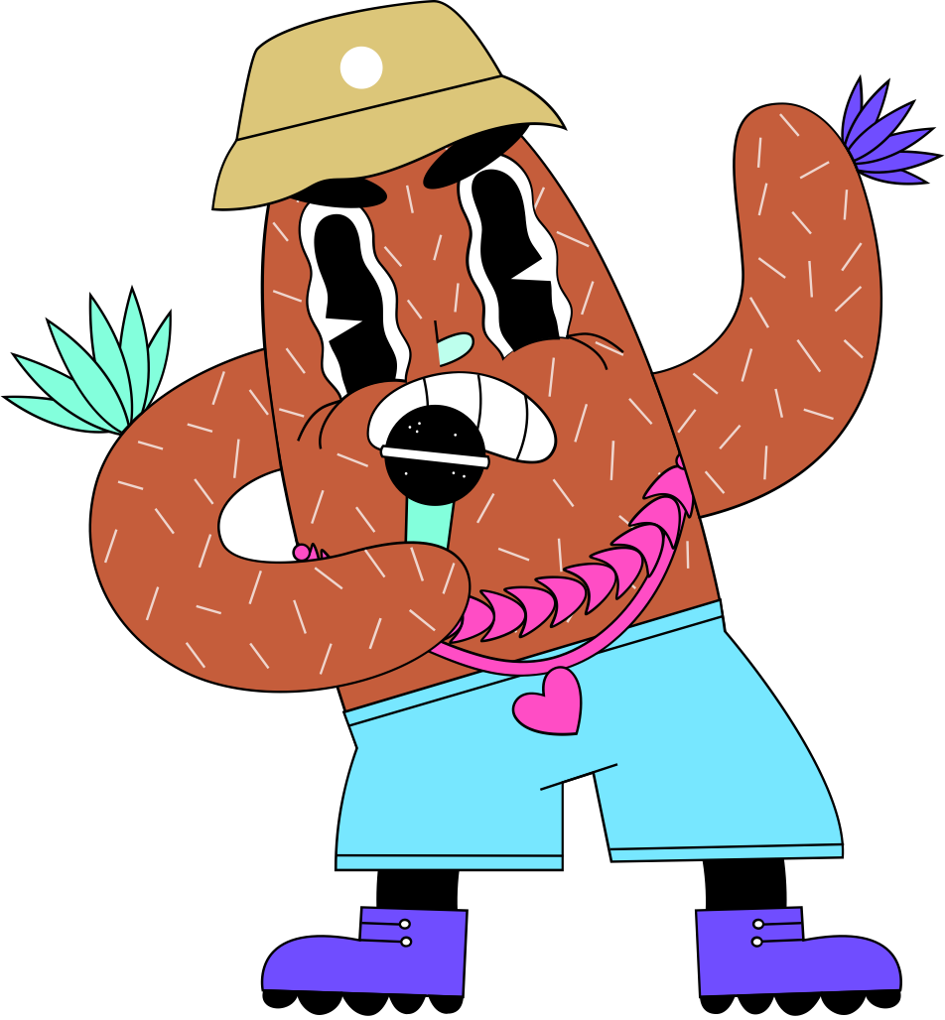
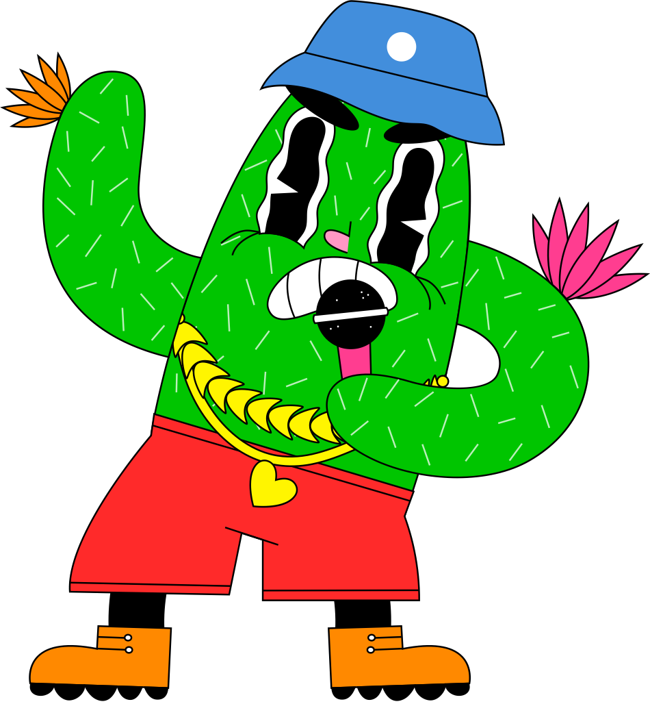
[개념] 라임(Rhyme)이 뭐길래? (5)
랩의 매력
- 말로 하긴 쑥스러운 감정도 랩으로
표현하면 멋있어짐
- 리듬과 운율로 자신감 있게 표현
- 음악으로 마음을 전달하는 마법
- 욕설이나 비속어가 없는 건전한 랩 지향
- 긍정적인 메시지 전달
- 서로 존중하는 힙합 문화 만들기

Slide 12

[플랫폼 활동] AI 멘토와 1:1 심층 인터뷰 (15')
01
02
03
역할 부여
주제 및 조건
필수단어포함
- '너는 쇼미더머니 우승자
출신 래퍼야.'
- AI에게 전문 래퍼의 역할
부여
- 창의적이고 멋진 가사
작성 유도
- 프로페셔널한 작사 능력
활용
- '초등학교 졸업을 앞둔
아쉬움과 설렘을 주제로
가사를 쓰고 싶어.'
- 구체적인 주제와 감정
명시
- 졸업이라는 특별한 순간
표현하며 복합적인
감정을 담아내기
- '학교', '친구', '미래'라는
단어를 꼭 넣어줘.
- 핵심 키워드 명확히 지정
- 졸업과 관련된 중요 단어
포함
- 주제에 맞는 가사 완성도
높이기

Slide 13
[플랫폼 활동] AI 멘토와 1:1 심층 인터뷰 (15')
04
05
06
형식 요청
감성표현요청
난이도 조절
- '초등학생이 따라 하기
쉽게 라임(운율)을 맞춰서
8줄 (8마디)로 써줘.'
- 구체적인 형식과 분량
지정
- '감동적이면서도
유머있게 작성해줘.'
- 감정의 균형 요청
- 졸업의 감동과 즐거움
동시 표현
- 듣는 사람의 공감 유도
- 너무 어려운 단어를 쓰면
초등학생 수준으로 쉽게
바꿔줘라고 요청'
- 추가 수정 요청으로
완성도 높이기
- 학생 눈높이에 맞춘 표현

Slide 14
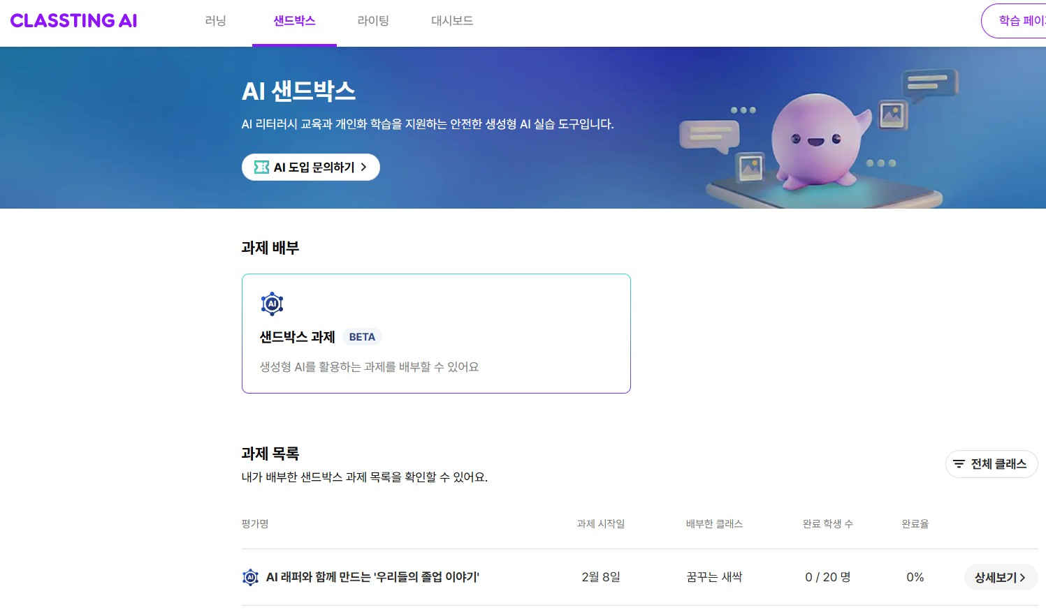



[플랫폼 활동] AI 작사가와 가사 쓰기 (15')
샌드박스
접속 하기

Slide 15
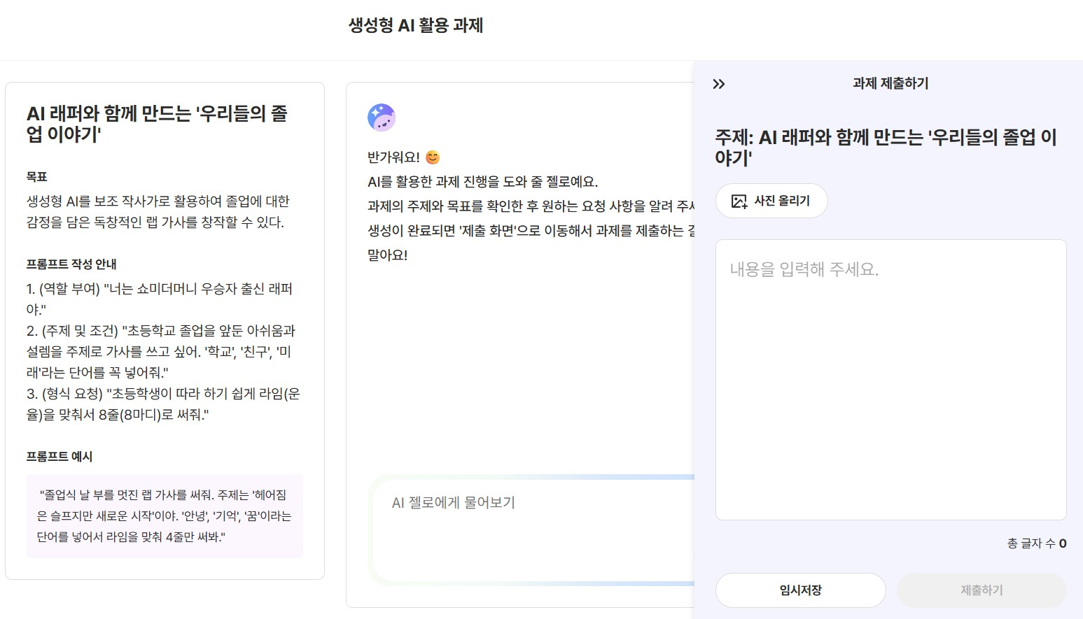


[플랫폼 활동] AI 작사가와 가사 쓰기 (15')
젤로와의 대화 후
선생님께 보내기

Slide 16

[플랫폼 활동] AI 작사가와 가사 쓰기 (15')
가사 소리 내어 읽기
내 입에 맞게 수정하기
- AI가 생성한 가사를 큰 소리로
읽어봅니다
- 리듬감과 발음이 자연스러운지
확인합니다
- 어색하거나 이상한 부분을
찾아냅니다
- 친구들과 함께 들어보며 의견을
나눕니다
- '이 부분은 좀 더 신나게
바꿔줘'라고 AI에게 추가 요청하기
- 어려운 단어는 쉬운 표현으로
바꿉니다
- 내가 자주 쓰는 말투로 수정합니다
- 라임이 더 잘 맞도록 끝 글자를
조정합니다

Slide 17
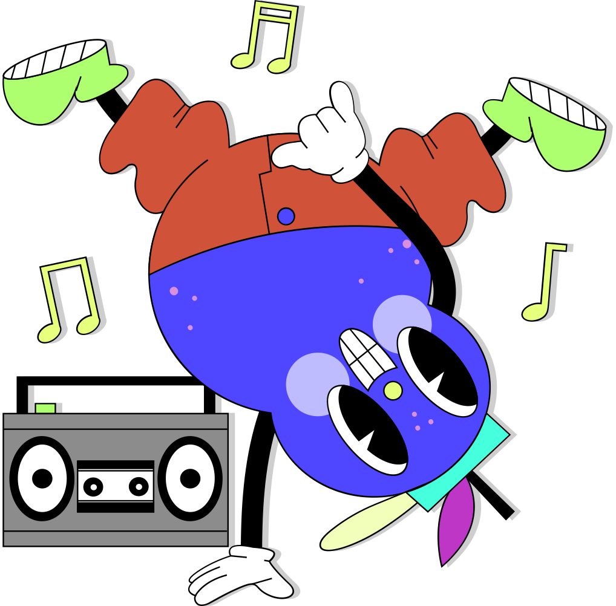
[연습] 비트 위에 랩 얹기 (5')
기본 비트 활용하기
- 선생님이 준비한 Boom Bap 등 기본 비트를 활용합니다
- 비트의 리듬을 먼저 몸으로 느껴봅니다
4/4박자 연습하기
- 4/4박자에 맞춰 가사를 소리 내어 읽어봅니다
- 박자에 맞춰 손뼉을 치며 연습합니다
모둠별 연습하기
- 모둠별로 완성한 가사를 박자에 맞춰 연습
- 서로 피드백하며 완성도를 높인다

Slide 18
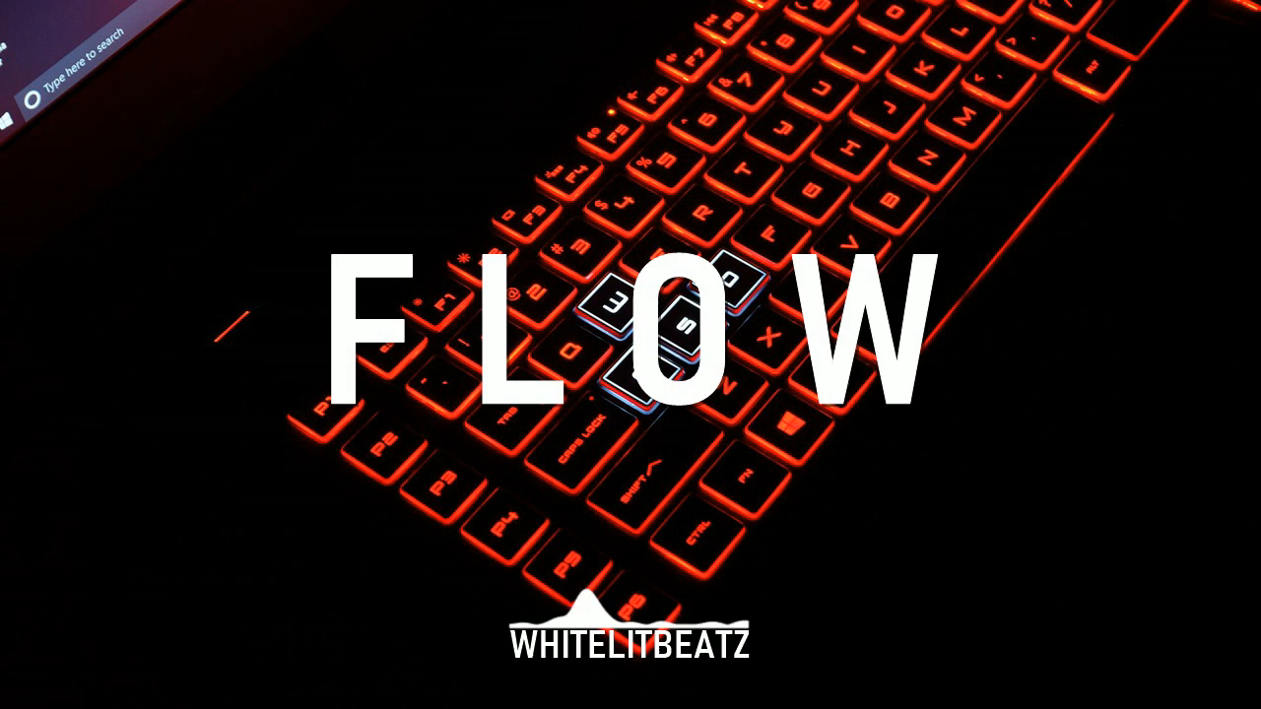
[연습] 비트 위에 랩 얹기 (5')

Slide 19
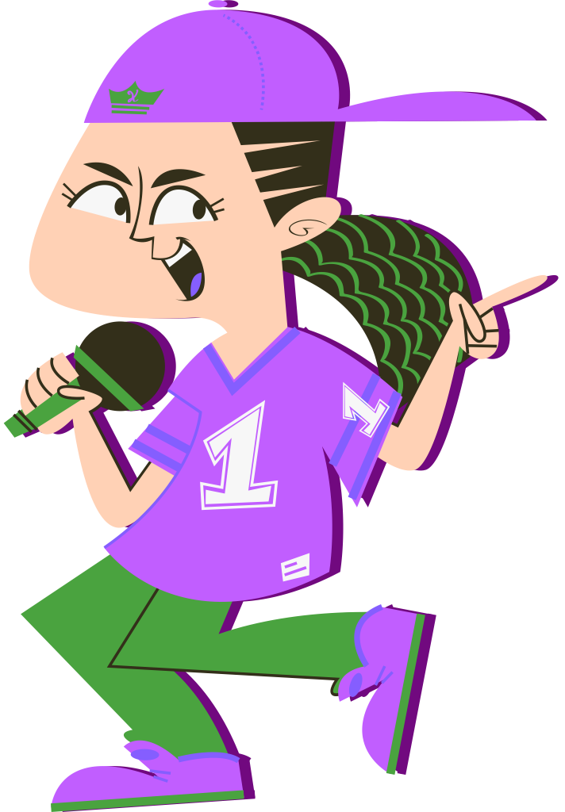
쇼미더 클래스: 랩 배틀
모둠별 랩 발표
- 모둠별로 1명씩 대표가 나와서 한 소절씩 랩을 선보입니다
- 나만의 이야기를 담은 세상에 하나뿐인 랩 가사를 발표합니다
- 친구들의 발표를 경청하고 박수로 응원합니다
- 각자의 개성과 창의성을 존중하며 감상합니다
활동 소감 나누기
- 음악으로 마음을 표현하니 시원하고 즐거웠음을 나눕니다
- 졸업에 대한 복잡한 감정을 건강하게 표현한 경험을 이야기합니다
- AI와 협업하며 느낀 점을 공유합니다
- 친구들의 가사에서 인상 깊었던 부분을 이야기합니다

Slide 20
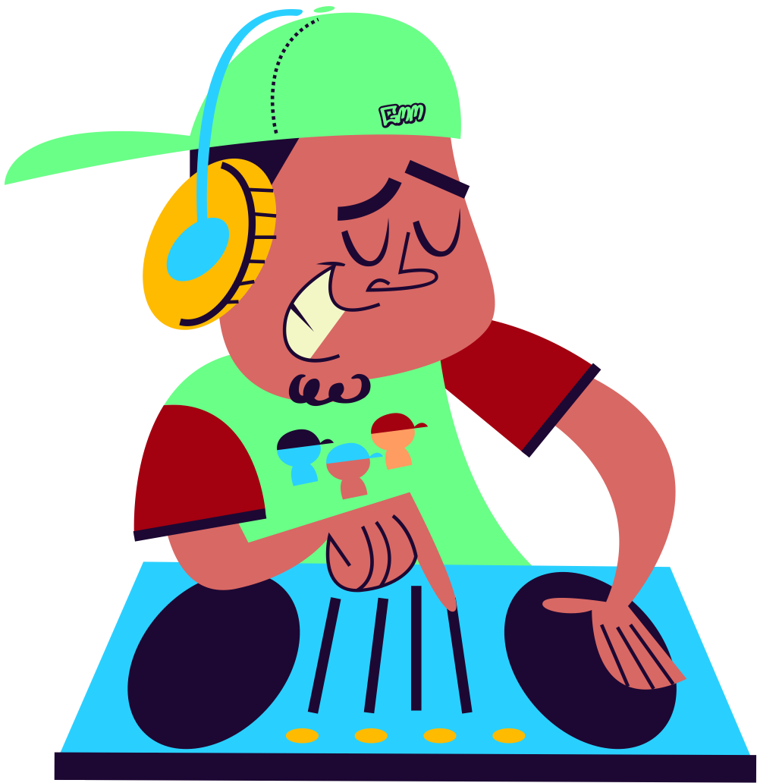
[정리] 활동 정리
음악의 힘
- 음악은 나의 마음을 표현하는 가장 훌륭한 친구입니다
- 말로 하기 어려운 감정도 음악으로 전달할 수 있습니다
- 랩은 나의 이야기를 멋지게 표현하는 도구입니다
- 앞으로도 음악으로 마음을 표현해봅시다

Slide 21
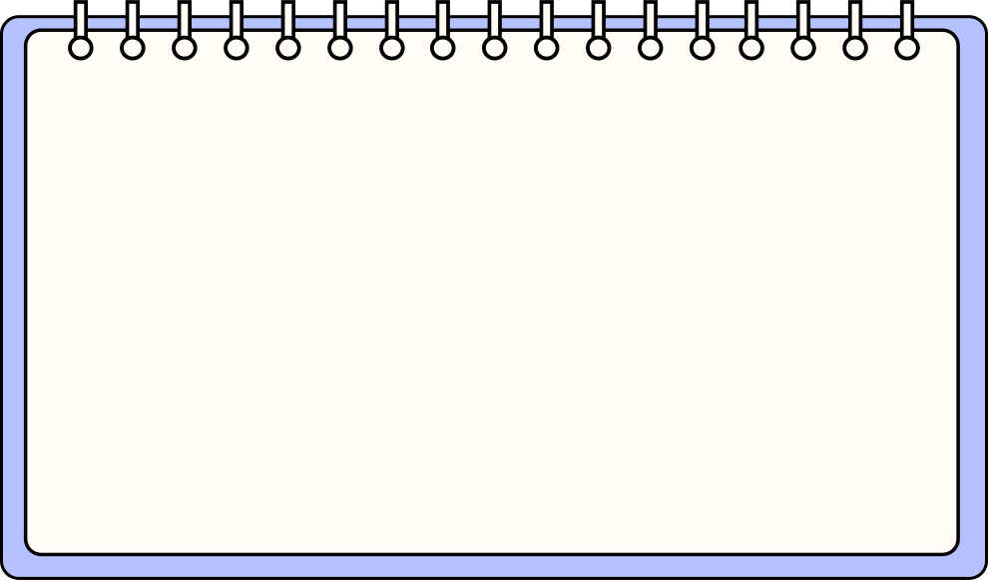

[성찰하기]
생각해 봅시다
오늘은 생성형 AI를 창작의 도구로 활용하는 경험을 했습니다. AI와 협업하며 창작의 어려움을 극복했습니다.
AI는 도구일 뿐, 진짜 창작자는
바로 여러분입니다
AI

